Slide 1
Módulo 5: Sistemas de numeración
Materiales del instructor
Introducción a Redes v7.0 (ITN)
Notes:
Cisco Networking Academy ProgramPrograma de la Academia de Redes de Cisco
Introducción a Redes v7.0 (ITN)
Módulo 5: Sistemas de numeración

Slide 2
Materiales para el instructor: Guía de planificación del Módulo 5
Este documento de PowerPoint se divide en dos partes:
Guía de planificación del instructor
Información para ayudarlo a familiarizarse con el módulo
Material didáctico
Presentación de la clase del instructor
Diapositivas opcionales que puede usar en el aula
Comienza en la diapositiva # 8
Nota: Elimine la Guía de planificación de esta presentación antes de compartirla con alguien.
Para obtener ayuda y recursos adicionales, vaya a la página de inicio del instructor y a los recursos del curso para este curso. También puede visitar el sitio de desarrollo profesional en netacad.com, la página oficial de Facebook de Cisco Networking Academy o el grupo Instructor Only FB.
Notes:
2

Slide 3
¿Qué esperar en este módulo?
Para facilitar el aprendizaje, se pueden incluir las siguientes características dentro de la GUI en este módulo:
Característica | Descripción
Animaciones. | Exponga a los aprendices a nuevas habilidades y conceptos.
Videos | Exponga a los aprendices a nuevas habilidades y conceptos.
Verifique su conocimiento | Pruebas en línea por tema, para ayudar a los estudiantes a medir la comprensión del contenido.
Actividades interactivas | Una variedad de formatos para ayudar a los alumnos a medir la comprensión del contenido.
Verificador de sintaxis | Pequeñas simulaciones que exponen a los alumnos a la línea de comandos de Cisco para practicar habilidades de configuración.
Actividad de PT | Actividades de simulación y modelado diseñadas para la exploración, adquisición, refuerzo y expansión de habilidades

Slide 4
¿Qué esperar en este módulo? (Cont.)
Para facilitar el aprendizaje, los siguientes funciones pueden estar incluidas en este módulo:
Característica | Descripción
Laboratorios prácticos | Labs diseñados para trabajar con equipo físico.
Actividades de clase | Estos se encuentran en la página de Recursos para el instructor. Las actividades de clase están diseñadas para facilitar el aprendizaje, la discusión en clase y la colaboración.
Cuestionarios de módulo | Auto-evaluaciones que integran conceptos y habilidades aprendidas a lo largo de los temas presentados en el módulo
Resumen del módulo | Recapitula brevemente el contenido del módulo.

Slide 5
Verifique su conocimiento
Las actividades de Verifique su conocimiento están diseñadas para permitir que los estudiantes determinen rápidamente si comprenden el contenido para continuar con el curso, o si necesitan revisarlo.
Las actividades de Verifique su conocimiento no afectan las calificaciones de los estudiantes.
No hay diapositivas separadas para estas actividades en el PPT. Se enumeran en el área de notas de la diapositiva que aparece antes de estas actividades.
Notes:
5

Slide 6
Módulo 5: Actividades
¿Qué actividades están asociadas con este módulo?
Página # | Tipo de actividad | Nombre de la actividad | ¿Opcional?
5.1.2 | Video | Conversión entre sistemas de numeración binarios y decimales | Se recomienda
5.1.4 | Verifique su conocimiento | Sistema de numeración binaria | Se recomienda
5.1.6 | Actividad | Conversiones binarias a decimales | Se recomienda
5.1.9 | Actividad | Conversiones decimales a binarias | Se recomienda
5.1.10 | Actividad | Juego binario | Se recomienda
5.2.2 | Video | Conversión entre sistemas de numeración hexadecimales y decimales | Se recomienda
5.2.5 | Verifique su conocimiento | Sistema de numeración hexadecimal | Se recomienda
Notes:
6

Slide 7
Módulo 5: Buenas Prácticas
Antes de enseñar el Módulo 5, el instructor debe:
Revisar las actividades y evaluaciones para este módulo.
Intentar incluir tantas preguntas como sea posible para mantener a los estudiantes interesados durante la presentación en la clase.
Tema 5.1
Dé a sus alumnos mucha práctica y ejercicios adicionales hasta que dominen el sistema de numeración binario.
Preguntar a los estudiantes o tenga una discusión en clase:
¿Qué tipo de consejos o trucos has aprendido para ayudar a recordar el proceso de conversión entre binario y decimal?
Tema 5.2
Dé a sus alumnos mucha práctica y ejercicios adicionales hasta que dominen el sistema de numeración hexadecimal.
Preguntar a los estudiantes o tenga una discusión en clase.
¿Qué tipo de consejos o trucos has aprendido para ayudar a recordar el proceso de conversión entre hexadecimal y decimal?
Notes:
7

Slide 8
Módulo 5: Sistemas de numeración
Introducción a Redes v7.0 (ITN)
Notes:
Cisco Networking Academy ProgramPrograma de la Academia de Redes de Cisco
Introducción a Redes v7.0 (ITN)
Módulo 5: Sistemas de numeración

Slide 9
Objetivos del módulo
Título del módulo: Sistemas de numeración
Objetivo del módulo: Calcular números entre sistemas decimales, binarios y hexadecimales.
Título del tema | Objetivo del tema
Sistema de numeración binaria | Calcule los números entre los sistemas decimales y binarios.
Sistema numérico hexadecimal | Calcule los números entre los sistemas decimales y hexadecimales.
Notes:
9
5.0 Introducción
5.0.2 – ¿Qué aprenderé en este módulo?

Slide 10
5.1 Sistema de numeración binaria
Notes:
5 -Sistemas numéricos
5.1 Sistema de numeración binaria

Slide 11
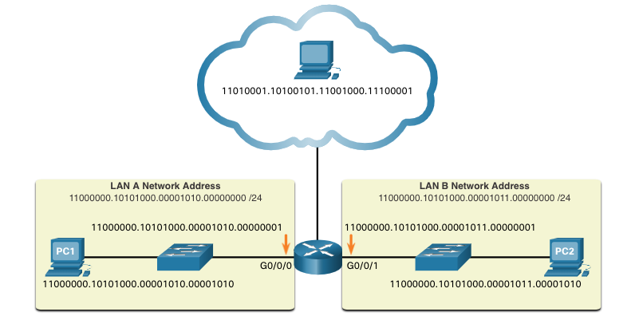
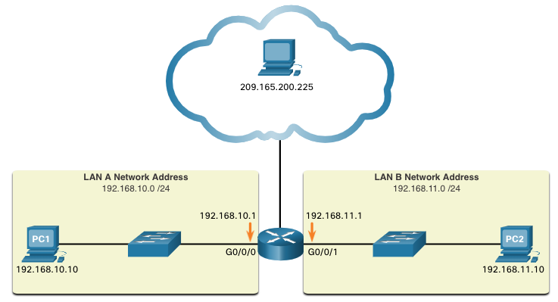
Sistema de numeración binaria Direcciones binarias e IPv4
El sistema de numeración binaria consta de 1s y 0s, llamados bits.
Sistema de numeración decimal consta de dígitos del 0 al 9.
Hosts, servidores y equipos de red que utilizan direccionamiento binario para identificarse entre sí.
Cada dirección está compuesta por una cadena de 32 bits, dividida en cuatro secciones llamadas octetos.
Cada octeto contiene 8 bits (o 1 byte) separados por un punto.
Para facilitar el uso de las personas, esta notación punteada se convierte en decimal punteado.
Notes:
5 – Sistemas numéricos
5.1 – Sistemas de numeración binaria
5.1.1 — Direcciones binarias e IPv4

Slide 12
Sistema de numeración binaria Video - Convertir entre sistemas de numeración binarios y decimales
Este video cubrirá lo siguiente:
Revisión de notación posicional
Revisión de potencias de 10
Decimal: revisión de numeración base 10
Binaria: revisión de numeración base 2
Convertir una dirección IP en numeración binaria a decimal
Notes:
5 – Sistemas numéricos
5.1 – Sistemas de numeración binaria
5.1.2 – Video - Convertir entre sistemas de numeración binarios y decimales

Slide 13
Sistema de numeración binaria Notación Posicional Binaria
El término "notación de posición" significa que un dígito representa diferentes valores según la "posición" que el dígito ocupa en la secuencia de números.
El sistema de notación posicional decimal funciona como se muestra en las siguientes tablas.
 | Millares | Centenas | Decenas | Unidades
Valor de posición | 1000 | 100 | 10 | 1
Número decimal (1234) | 1 | 2 | 3 | 4
Cálculo | 1 x 1000 | 2 x 100 | 3 x 10 | 4 x 1
Súmelos... | 1000 | + 200 | + 30 | + 4
Resultado | 1234
Base | 10 | 10 | 10 | 10
Posición en número | 3 | 2 | 1 | 0
Cálculo | (10³) | (10²) | (10¹) | (10⁰)
Valor de la posición | 1000 | 100 | 10 | 1
Notes:
5 – Sistemas numéricos
5.1 – Sistemas de numeración binaria
5.1.3 – Notación de posición binaria

Slide 14
Notación posicionalbinaria del sistema de números binarios (cont.)
El sistema de notación posicional binaria funciona como se muestra en las siguientes tablas.
Base | 2 | 2 | 2 | 2 | 2 | 2 | 2 | 2
Posición en número | 7 | 6 | 5 | 4 | 3 | 2 | 1 | 0
Cálculo | (2⁷) | (2⁶) | (2⁵) | (2⁴) | (2³) | (2²) | (2¹) | (2⁰)
Valor de la posición | 128 | 64 | 32 | 16 | 8 | 4 | 2 | 1
Valor de posición | 128 | 64 | 32 | 16 | 8 | 4 | 2 | 1
Número binario (11000000) | 1 | 1 | 0 | 0 | 0 | 0 | 0 | 0
Cálculo | 1x128 | 1x64 | 0x32 | 0x16 | 0x8 | 0x4 | 0X2 | 0x1
Añádelas... | 128 | + 64 | + 0 | + 0 | + 0 | + 0 | + 0 | + 0
Resultado | 192
Notes:
5 – Sistemas numéricos
5.1 – Sistemas de numeración binaria
5.1.3 – Notación de posición binaria
5.1.4 — Compruebe su comprensión — Sistema de números binarios

Slide 15
Sistema de numeración binaria Convertir binario a decimal
Convertir 11000000.10101000.00001011.00001010 a decimal.
Valor de posición | 128 | 64 | 32 | 16 | 8 | 4 | 2 | 1
Número binario (11000000) | 1 | 1 | 0 | 0 | 0 | 0 | 0 | 0
Cálculo | 1x128 | 1x64 | 0x32 | 0x16 | 0x8 | 0x4 | 0X2 | 0x1
Añádelas... | 128 | + 64 | + 0 | + 0 | + 0 | + 0 | + 0 | + 0
Número binario (10101000) | 1 | 0 | 1 | 0 | 1 | 0 | 0 | 0
Cálculo | 1x128 | 0x64 | 1x32 | 0x16 | 1x8 | 0x4 | 0X2 | 0x1
Añádelas... | 128 | + 0 | + 32 | + 0 | + 8 | + 0 | + 0 | + 0
Número binario (00001011) | 0 | 0 | 0 | 0 | 1 | 0 | 1 | 1
Cálculo | 0x128 | 0x64 | 0x32 | 0x16 | 1x8 | 0x4 | 1x2 | 1 x 1.
Añádelas... | 0 | + 0 | + 0 | + 0 | + 8 | + 0 | + 2 | + 1
Número binario (00001010) | 0 | 0 | 0 | 0 | 1 | 0 | 1 | 0
Cálculo | 0x128 | 0x64 | 0x32 | 0x16 | 1x8 | 0x4 | 1x2 | 0x1
Añádelas... | 0 | + 0 | + 0 | + 0 | + 8 | + 0 | + 2 | + 0
192
168
192.168.11.10
11
10
Notes:
5 – Sistemas numéricos
5.1 – Sistemas de numeración binaria
5.1.5 - Convertir binario a decimal
5.1.6 – Actividad - Conversión de sistema binario a decimal

Slide 16
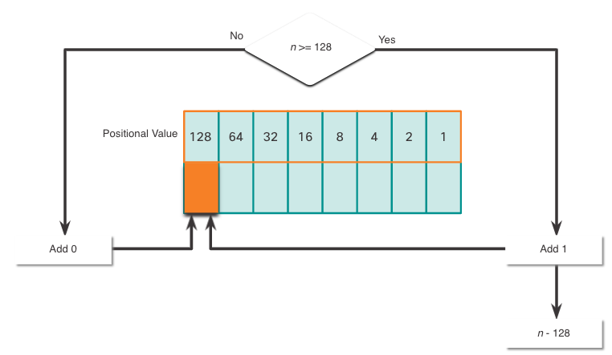
Conversióndecimal del sistema de números binarios a binario
La tabla de valores posicionales binarios es útil para convertir una dirección IPv4 decimal punteada a binaria.
Comience en la posición 128 (el bit más significativo). ¿Es el número decimal del octeto (n) igual o mayor que 128?
Si no, registre un 0 binario en el valor posicional 128 y muévase al valor posicional 64.
En caso afirmativo, registre un 1 binario en el valor posicional 128, reste 128 del número decimal y vaya al valor posicional 64.
Repita estos pasos a través del valor posicional 1.
Notes:
5 – Sistemas numéricos
5.1 – Sistemas de numeración binaria
5.1.7 – Conversión de sistema decimal a binario

Slide 17
Sistema de numeración binaria Ejemplo de conversión de decimal a binario
Convertir decimal 168 a binario
¿Es 168 > 128?
Sí, escriba 1 en la posición 128 y restar 128 (168-128=40)
¿Es 40 > 64?
No, escribe 0 en la posición 64 y sigue adelante
¿Es 40 > 32?
Sí, escriba 1 en la posición 32 y restar 32 (40-32=8)
¿Es 8 > 16?
No, escribe 0 en la posición 16 y sigue adelante
¿Es 8 > 8?
Igual Introduzca 1 en la posición 8 y restar 8 (8-8=0)
No quedan valores. Introduzca 0 en las posiciones binarias restantes
128 | 64 | 32 | 16 | 8 | 4 | 2 | 1
1 | 0 | 1 | 0 | 1 | 0 | 0 | 0
Decimal 168 se escribe como 10101000 en binario
Notes:
5 – Sistemas numéricos
5.1 – Sistemas de numeración binaria
5.1.8 – Ejemplo de conversión de decimal a binario
5.1.9 - Actividad - Conversiones de decimal a binario
5.1.10 – Actividad: Juego binario

Slide 18
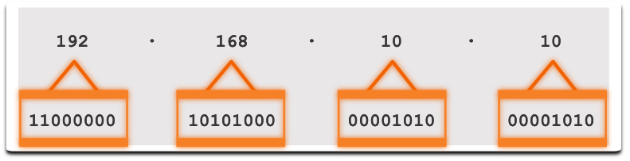
Sistema de numeración binaria Direcciones IPv4
Los Routers y las computadoras solo entienden el binario, mientras que los humanos trabajan en decimal. Es importante que usted conozca a fondo estos dos sistemas de numeración y cómo se utilizan en redes.
Notes:
5 – Sistemas numéricos
5.1 – Sistemas de numeración binaria
5.1.11 — Direcciones IPv4

Slide 19
5.2 Sistema de números hexadecimales
Notes:
5- Sistemas numéricos
5.2 - Sistema de números hexadecimales

Slide 20
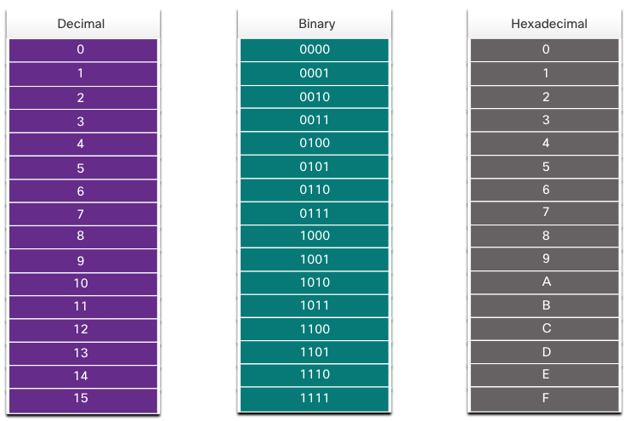
Sistema de números hexadecimales Direcciones hexadecimales e IPv6
Para entender las direcciones IPv6, debe ser capaz de convertir hexadecimal a decimal y viceversa.
Hexadecimal es un sistema de numeración de base dieciséis, que utiliza los dígitos del 0 al 9 y las letras A a F.
Es más fácil expresar un valor como un solo dígito hexadecimal que como cuatro bits binarios.
Hexadecimal se usa para representar direcciones IPv6 y direcciones MAC.
Notes:
5 – Sistemas numéricos
5.2 – Sistemas de números hexadecimales
5.2.1: Direcciones hexadecimales e IPv6

Slide 21
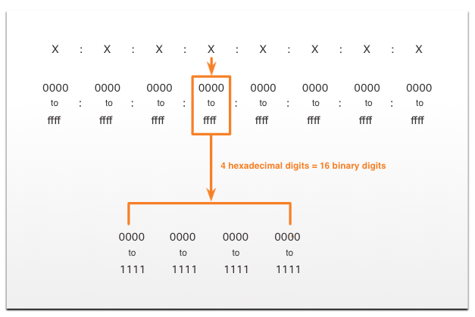
Sistema de numeración hexadecimal Direcciones hexadecimales e IPv6 (Cont.)
Las direcciones IPv6 tienen 128 bits de longitud. Cada 4 bits está representado por un solo dígito hexadecimal. Esto hace que la dirección IPv6 tenga un total de 32 valores hexadecimales.
La figura muestra el método preferido para escribir una dirección IPv6, con cada X representando cuatro valores hexadecimales.
Cada grupo de cuatro caracteres hexadecimales se conoce como hexteto.
Notes:
5 – Sistemas numéricos
5.2 – Sistemas de números hexadecimales
5.2.1: Direcciones hexadecimales e IPv6

Slide 22
Sistema de numeración hexadecimal Video Conversión entre sistemas de numeración hexadecimales y decimales
Este video cubrirá lo siguiente:
Características del sistema hexadecimal
Convertir de hexadecimal a decimal
Convertir de Decimal a Hexadecimal
Notes:
5 – Sistemas numéricos
5.2 – Sistemas de números hexadecimales
5.2.2 — Vídeo — Conversión entre sistemas de numeración hexadecimal y decimal

Slide 23
Sistema de numeración hexadecimal Conversiones decimales a hexadecimales
Siga los pasos indicados para convertir números decimales a valores hexadecimales:
Convertir el número decimal a cadenas binarias de 8 bits.
Divida las cadenas binarias en grupos de cuatro comenzando desde la posición más a la derecha.
Convierta cada cuatro números binarios en su dígito hexadecimal equivalente.
Por ejemplo, 168 convertido en hexadecimal usando el proceso de tres pasos.
168 en binario es 10101000.
10101000 en dos grupos de cuatro dígitos binarios es 1010 y 1000.
1010 es hex A y 1000 es hex 8, por lo que 168 es A8 en hexadecimal.
Notes:
5 – Sistemas numéricos
5.2 – Sistemas de números hexadecimales
5.2.3 – Decimal to Hexadecimal Conversions

Slide 24
Sistema de números hexadecimales Conversiones hexadecimales
Siga los pasos indicados para convertir números hexadecimales en valores decimales:
Convertir el número hexadecimal en cadenas binarias de 4 bits.
Cree una agrupación binaria de 8 bits comenzando desde la posición más a la derecha.
Convierta cada agrupación binaria de 8 bits en su dígito decimal equivalente.
Por ejemplo, D2 convertido a decimal mediante el proceso de tres pasos:
D2 en cadenas binarias de 4 bits es 1110 y 0010.
1110 y 0010 es 11100010 en un grupo de 8 bits.
11100010 en binario es equivalente a 210 en decimal, por lo que D2 es 210 es decimal
Notes:
5 – Sistemas numéricos
5.2 – Sistemas de números hexadecimales
5.2.4 - Hexadecimal to Decimal Conversions
5.2.5 — Compruebe su comprensión — Sistema numérico hexadecimal

Slide 25
5.3 - Módulo de práctica y cuestionario
Notes:
5 - Sistemas numéricos
5.3 - Módulo de práctica y cuestionario

Slide 26
Práctica del módulo y cuestionario ¿Qué aprendí en este módulo?
Binary es un sistema de numeración de base dos que consta de los números 0 y 1, llamados bits.
Decimal es un sistema de numeración base de diez que consta de los números del 0 al 9.
Binary es lo que los hosts, servidores y equipos de red utilizan para identificarse entre sí.
El hexadecimal es un sistema de numeración de base dieciséis que consta de los números del 0 al 9 y las letras de la A a la F.
Hexadecimal se usa para representar direcciones IPv6 y direcciones MAC.
Las direcciones IPv6 tienen una longitud de 128 bits, y cada 4 bits está representado por un dígito hexadecimal para un total de 32 dígitos hexadecimales.
Para convertir hexadecimal a decimal, primero debe convertir el hexadecimal a binario y, a continuación, convertir el binario a decimal.
Para convertir decimal a hexadecimal, primero debe convertir el decimal a binario y, a continuación, el binario a hexadecimal.
Notes:
5 – Sistemas numéricos
5.3 Módulo de Práctica y Cuestionario
5.3.1 – ¿Qué aprendí en este módulo?
5.3.2 – Preguntas del módulo

Slide 27
Módulo 5: Sistemas de numeración Nuevos Términos y Comandos
dotted decimal notation
positional notation
base 10
base 16
radix
octet
hextet

